Slide 1
Параллельность. Сумма углов многоугольника
Notes:
В режиме слайдов ответы появляются после кликанья мышкой

Slide 2
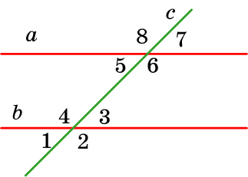
Параллельные прямые
Две прямые на плоскости называются параллельными, если
они не пересекаются, т.е. не имеют общих точек.
||.
Параллельность прямых обозначается знаком
a || b.
Если прямые a и b параллельны, то пишут
Пусть a и b – две прямые и c – пересекающая их третья прямая, называемая секущей. Обозначим углы, образованные этими прямыми, цифрами 1, ..., 8, как показано на рисунке.
Углы 1 и 5, 4 и 8, 2 и 6, 3 и 7 называются
сответственными;
углы 3 и 5, 4 и 6 называются
внутренними накрест лежащими;
углы 4 и 5, 3 и 6 называются
внутренними односторонними.
Notes:
В режиме слайдов ответы появляются после кликанья мышкой

Slide 3
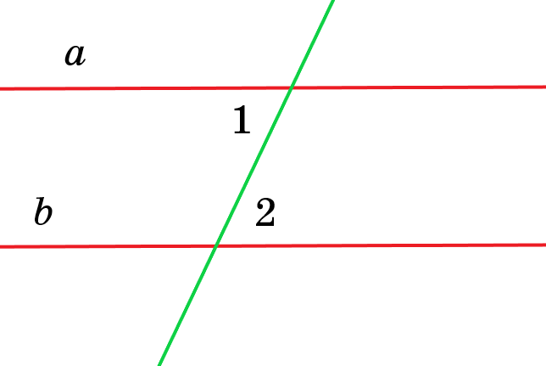
Признак параллельности двух прямых
Notes:
В режиме слайдов ответы появляются после кликанья мышкой

Slide 4
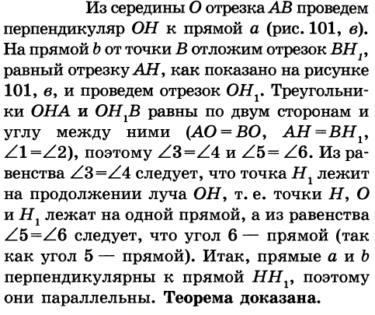
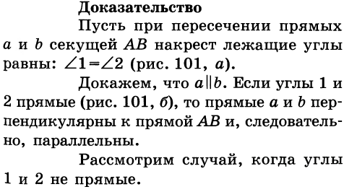
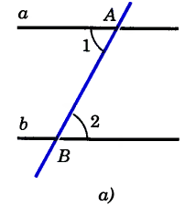
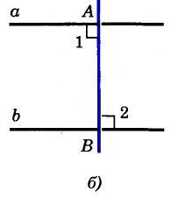
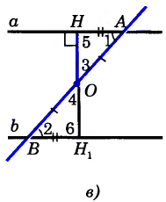
Учебник Л.С. Атанасяна и др.
Notes:
В режиме слайдов ответы появляются после кликанья мышкой

Slide 5
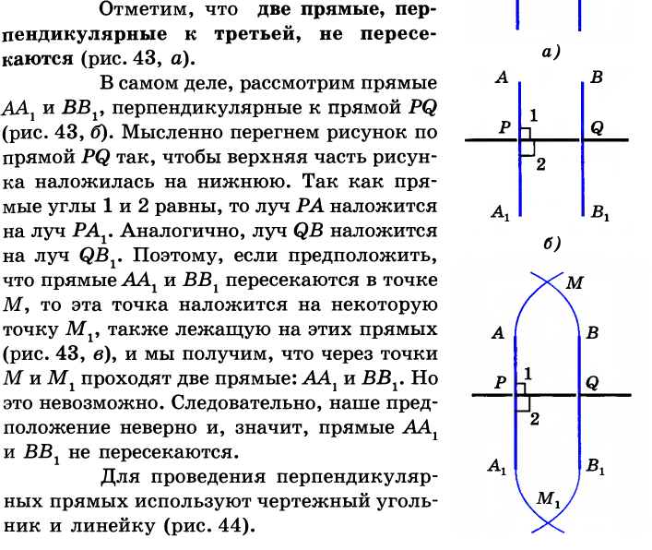
Notes:
В режиме слайдов ответы появляются после кликанья мышкой

Slide 6
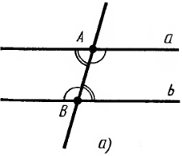
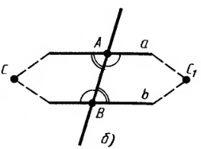
Признак параллельности двух прямых
Учебник А.В. Погорелова.
Notes:
В режиме слайдов ответы появляются после кликанья мышкой

Slide 7
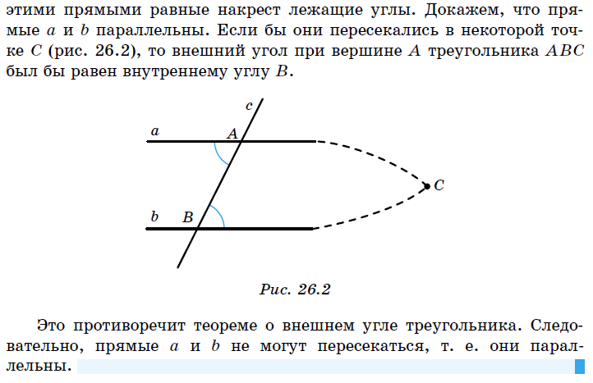
Notes:
В режиме слайдов ответы появляются после кликанья мышкой

Slide 8
Аксиома параллельности
1. Учебник Л.С. Атанасяна и др.
2. Учебник А.В. Погорелова.
3. Учебник И.Ф. Шарыгина.
Notes:
В режиме слайдов ответы появляются после кликанья мышкой

Slide 9
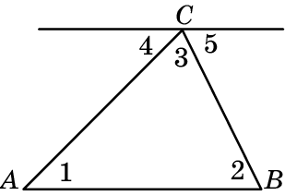
Сумма углов треугольника
Теорема. Сумма углов треугольника равна 180^{о}.
Доказательство. Для треугольника АВС через вершину С проведем прямую, параллельную АВ. Тогда ∠1 = ∠4, ∠2 = ∠5, как внутренние накрест лежащие углы. Следовательно, ∠1 + ∠2 + ∠3 = ∠4 + ∠5 + ∠3 = 180^{о}.
Следствие. Сумма острых углов прямоугольного треугольника равна 90^{о}.
Notes:
В режиме слайдов ответы появляются после кликанья мышкой

Slide 10
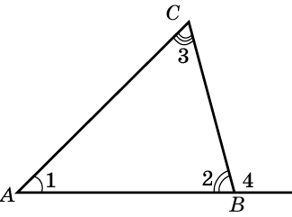
Теорема. Внешний угол треугольника равен сумме двух внутренних, не смежных с ним.
Notes:
В режиме слайдов ответы появляются после кликанья мышкой

Slide 11
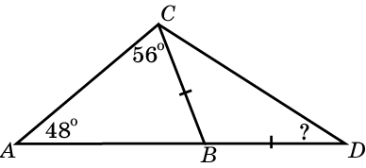
Упражнения
1. В треугольнике АВС угол А равен 48º, угол C равен 56º. На продолжении стороны АB отложен отрезок BD = ВС. Найдите угол D треугольника BCD.
Ответ: 38^{о}.
Notes:
В режиме слайдов ответы появляются после кликанья мышкой

Slide 12
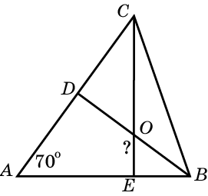
2. В треугольнике ABC угол A равен 70º, BD и CE – высоты, пересекающиеся в точке O. Найдите угол DOE.
Ответ: 110º.
Notes:
В режиме слайдов ответы появляются после кликанья мышкой

Slide 13
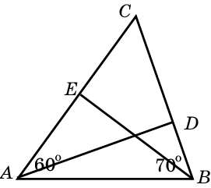
3. Два угла треугольника равны 60^{о} и 70^{о}. Какой угол образуют между собой высоты, выходящие из вершин этих углов?
Ответ: 50º.
Notes:
В режиме слайдов ответы появляются после кликанья мышкой

Slide 14
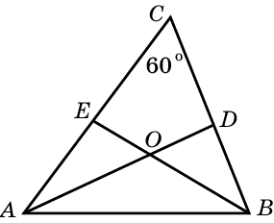
4. В треугольнике ABC угол C равен 60º, AD и BE – биссектрисы, пересекающиеся в точке O. Найдите угол AOB.
Ответ: 120º.
Notes:
В режиме слайдов ответы появляются после кликанья мышкой

Slide 15
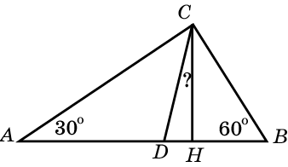
5. Острые углы прямоугольного треугольника равны 30^{о} и 60^{о}. Найдите угол между высотой и биссектрисой, проведенными из вершины прямого угла.
Ответ: 15^{о}.
Notes:
В режиме слайдов ответы появляются после кликанья мышкой

Slide 16
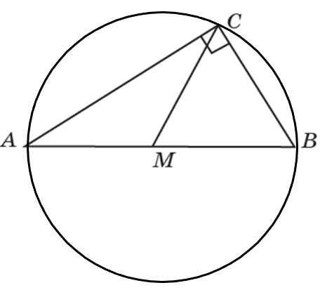
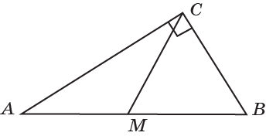
6.* Докажите, что медиана прямоугольного треугольника, выходящая из прямого угла, равна половине гипотенузы.
Решение*. Опишем окружность с центром в середине M гипотенузы AB прямоугольного треугольника ABC и радиусом, равным половине гипотенузы. Так как $∠C=90°$, то эта окружность будет описанной около треугольника ABC. Следовательно, медиана CM будет равна радиусу этой окружности и равна половине гипотенузы.
Notes:
В режиме слайдов ответы появляются после кликанья мышкой

Slide 17
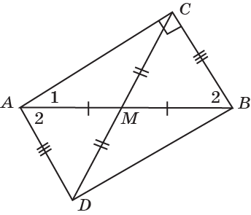
Решение. На продолжении медианы CM отложим отрезок MD=CM. $ΔAMD=ΔBMC$по двум сторонам и углу между ними. Следовательно, $∠DAM=∠CBM.$ Так как $∠ 1+∠2=90°$, то $∠DAC=90°.$ Прямоугольные треугольники ABC и CDA равны по двум катетам. Следовательно, AB = CD. Точка M – середина сторон AB и CD. Значит, AM = CM.
Notes:
В режиме слайдов ответы появляются после кликанья мышкой

Slide 18
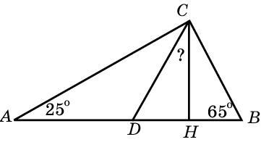
7. Острые углы прямоугольного треугольника равны 25^{о} и 65^{о}. Найдите угол между высотой и медианой, проведенными из вершины прямого угла.
Ответ: 40^{о}.
Notes:
В режиме слайдов ответы появляются после кликанья мышкой

Slide 19
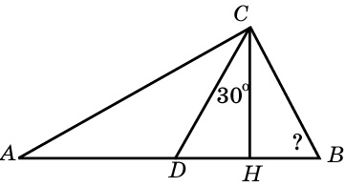
8. В прямоугольном треугольнике угол между высотой и медианой, проведенными из вершины прямого угла, равен 30^{о}. Найдите больший из острых углов этого треугольника.
Ответ: 60^{о}.
Notes:
В режиме слайдов ответы появляются после кликанья мышкой

Slide 20
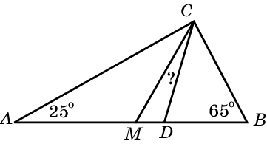
9. Острые углы прямоугольного треугольника равны 25^{о} и 65^{о}. Найдите угол между биссектрисой и медианой, проведенными из вершины прямого угла.
Ответ: 20^{о}.
Notes:
В режиме слайдов ответы появляются после кликанья мышкой

Slide 21
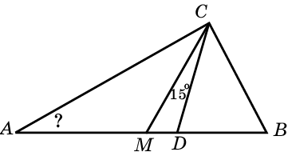
10. Угол между биссектрисой и медианой прямоугольного треугольника, проведенными из вершины прямого угла, равен 15^{о}. Найдите меньший острый угол этого треугольника.
Ответ: 30^{о}.
Notes:
В режиме слайдов ответы появляются после кликанья мышкой

Slide 22
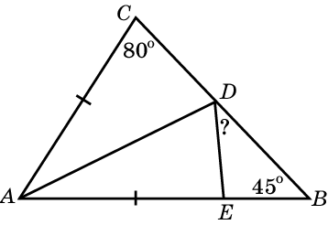
11. В треугольнике ABC угол B равен 45º, угол C равен 80º, AD – биссектриса, AE = AC. Найдите угол BDE.
Ответ: 35º.
Notes:
В режиме слайдов ответы появляются после кликанья мышкой

Slide 23
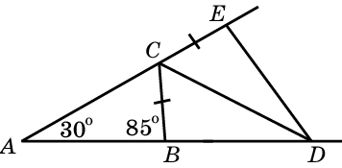
12. В треугольнике ABC угол A равен 30º, угол B равен 85º, CD – биссектриса внешнего угла, СE = BC. Найдите угол BDE.
Ответ: 55º.
Notes:
В режиме слайдов ответы появляются после кликанья мышкой

Slide 24
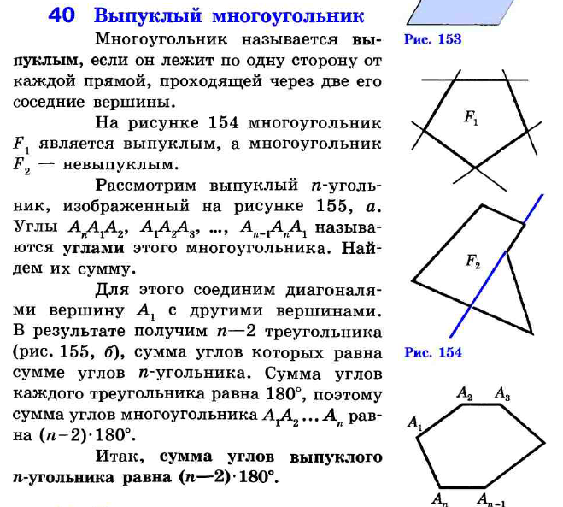
Сумма углов выпуклого многоугольника
Учебник Л.С. Атанасяна и др.
Notes:
В режиме слайдов ответы появляются после кликанья мышкой

Slide 25
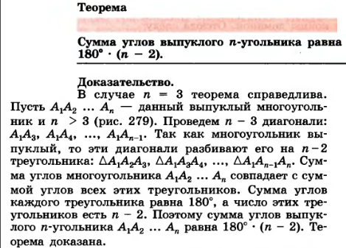
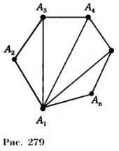
Учебник А.В. Погорелова
Notes:
В режиме слайдов ответы появляются после кликанья мышкой

Slide 26
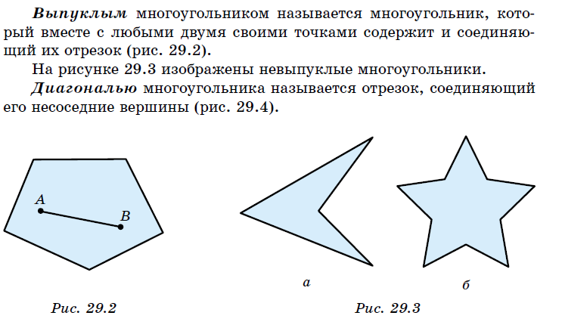
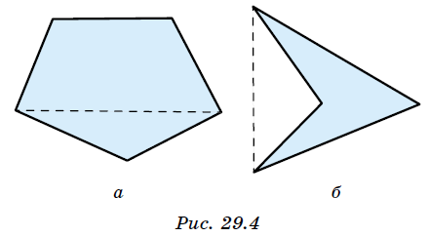
Notes:
В режиме слайдов ответы появляются после кликанья мышкой

Slide 27
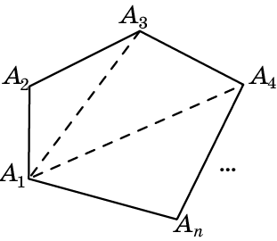
Теорема. Сумма углов выпуклого n-угольника равна 180º(n-2).
Доказательство. Из какой-нибудь вершины выпуклого n-угольника проведем все его диагонали. Из выпуклости многоугольника следует, что эти диагонали содержатся в многоугольнике. Тогда n-угольник разобьется на n-2 треугольника. В каждом треугольнике сумма углов равна 180^{о}, и эти углы составляют углы n-угольника. Значит, сумма углов выпуклого n-угольника равна 180^{о}(n-2).
Notes:
В режиме слайдов ответы появляются после кликанья мышкой

Slide 28
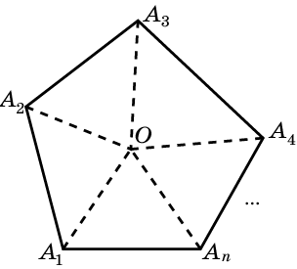
Второй способ доказательства
Теорема. Сумма углов выпуклого n-угольника равна 180º(n-2).
Доказательство 2. Пусть O какая-нибудь внутренняя точка выпуклого n-угольника A₁…A_{n}. Соединим ее с вершинами этого многоугольника. Из выпуклости многоугольника следует, что отрезки OA₁, …, OA_{n} содержатся в многоугольнике. Тогда n-угольник разобьется на n треугольников. В каждом треугольнике сумма углов равна 180^{о}. Эти углы составляют углы n-угольника и еще 360^{о}. Значит, сумма углов выпуклого n-угольника равна 180^{о}(n-2).
Notes:
В режиме слайдов ответы появляются после кликанья мышкой

Slide 29
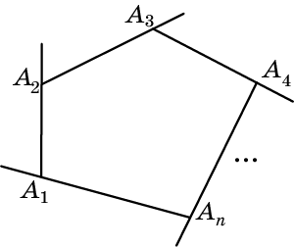
Упражнения
1. Найдите сумму внешних углов выпуклого n-угольника, взятых по одному при каждой вершине.
Решение. Внешний угол выпуклого многоугольника равен 180^{о} минус соответствующий внутренний угол. Следовательно, сумма внешних углов выпуклого n-угольника равна 180^{о}n минус сумма внутренних углов. Так как сумма внутренних углов выпуклого n-угольника равна 180^{о}(n-2), то сумма внешних углов будет равна 180^{о}n - 180^{о}(n-2) = 360^{о}.
Notes:
В режиме слайдов ответы появляются после кликанья мышкой

Slide 30
2. Какое наибольшее число острых углов может иметь выпуклый n-угольник?
Решение. Так как сумма внешних углов выпуклого многоугольника равны 360^{о}, то у выпуклого многоугольника не может быть более трех тупых углов, следовательно, у него не может быть более трех внутренних острых углов.
Ответ. 3.
Notes:
В режиме слайдов ответы появляются после кликанья мышкой

Slide 31
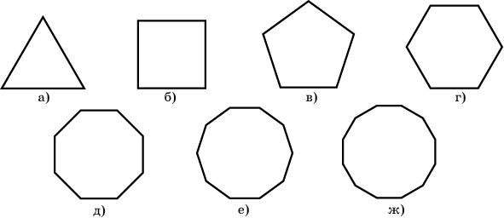
3. Чему равны углы правильного: а) треугольника; б) четырехугольника; в) пятиугольника; г) шестиугольника; д) восьмиугольника; е) десятиугольника; ж) двенадцатиугольника?
Ответ: а) 60^{о};
б) 90^{о};
в) 108^{о};
г) 120^{о};
д) 135^{о};
е) 144^{о};
ж) 150^{о}.
Notes:
В режиме слайдов ответы появляются после кликанья мышкой

Slide 32
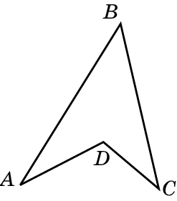
4. Чему равна сумма углов невыпуклого четырехугольника ABCD?
Ответ: 360^{о}.
Notes:
В режиме слайдов ответы появляются после кликанья мышкой

Slide 33
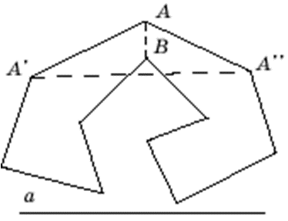
Сумма углов невыпуклого многоугольника
Теорема. Сумма углов невыпуклого n-угольника равна 180º(n-2).
Доказательство вытекает из следующих двух теорем.
Теорема 1. В каждом многоугольнике с числом сторон большим трёх можно провести диагональ, целиком в нем содержащуюся.
Доказательство. Зафиксируем какую-нибудь прямую a, и найдем вершину A многоугольника M, расстояние от которой до этой прямой наибольшее.
Пусть A’, A’’ – соседние с ней вершины. Если отрезок A’A’’ целиком содержится в многоугольнике M, то он является искомой диагональю. Если A’A’’ не содержится целиком в M, то существуют вершины многоугольника M, содержащиеся в треугольнике A’AA’’. Выберем из них вершину B, наиболее удаленную от прямой a. Тогда отрезок AB будет целиком содержаться в многоугольнике и, следовательно, он является искомой диагональю.
Notes:
В режиме слайдов ответы появляются после кликанья мышкой

Slide 34
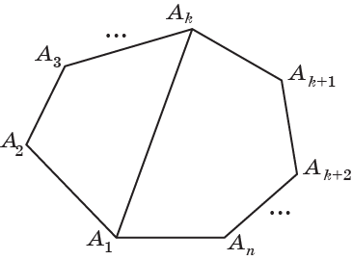
Теорема 2. Любой n-угольник, проведением диагоналей можно разбить на n-2 треугольника.
Доказательство. Если n = 3, то число треугольников равно 1. Предположим, что для всех m < n мы доказали, что число треугольников, на которые разбиваются m-угольник, проведением диагоналей, равно m – 2. Рассмотрим n-угольник, и проведем в нем диагональ. Она разобьет этот n-угольник на k-угольник и n – k + 2–угольник. По предположению индукции, проведением диагоналей, k-угольник разбивается на k –2 треугольника, а n – k + 2–угольник разбивается на n – k треугольника. Все вместе они дают разбиение n-угольника на n – 2 треугольника. Что и требовалось доказать.
Notes:
В режиме слайдов ответы появляются после кликанья мышкой

Slide 35
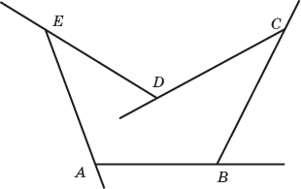
Упражнение* (на дом)
Попробуйте вывести формулу для суммы внешних углов невыпуклого многоугольника, взятых по одному при каждой вершине.
Notes:
В режиме слайдов ответы появляются после кликанья мышкой

Slide 36
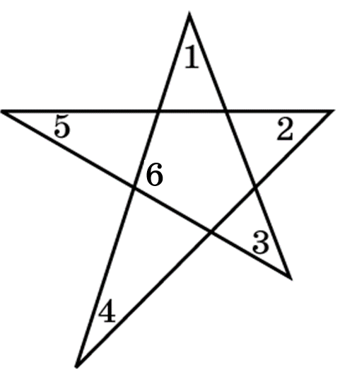
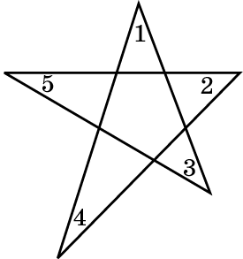
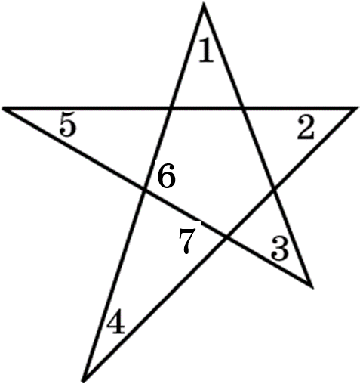
Звёздчатые многоугольники
Звёздчатым многоугольником будем называть замкнутую самопересекающуюся ломаную.
(*) Найдите сумму углов 1, 2, 3, 4, 5 пятиугольной звездочки, изображенной на рисунке.
Решение. 1 + 3 + 6 = 180^{о},
6 = 4 + 7,
7 = 2 + 5.
Следовательно, 1 + 2 + 3 + 4 + 5 = 180^{о}.
Notes:
В режиме слайдов ответы появляются после кликанья мышкой

Slide 37
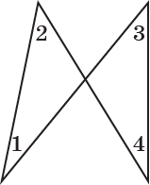
Вопрос
Чему равна сумма углов 1, 2, 3, 4 звёздчатого четырёхугольника?
Ответ. Сумма зависит от вида четырёхугольника и может меняться от 0^{о} до 360^{о}.
Notes:
В режиме слайдов ответы появляются после кликанья мышкой

Slide 38
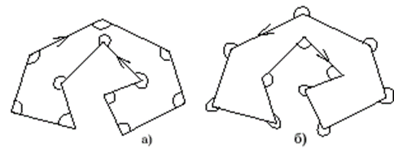
Зафиксируем направление подсчета углов многоугольника. А именно, при переходе от предыдущего звена ломаной к последующему будем считать угол, образованный этими звеньями, в направлении против часовой стрелки.
Если M – многоугольник, образованный простой замкнутой ломаной, проходимой в направлении по часовой стрелке (рис. а), то сумма углов этого многоугольника будет равна (n-2)180^{о}. Если же ломаная проходится в направлении против часовой стрелки (рис. б), то сумма углов будет равна (n+2)180^{о}.
Notes:
В режиме слайдов ответы появляются после кликанья мышкой

Slide 39
Таким образом, общая формула суммы углов многоугольника, образованного простой замкнутой ломаной, имеет вид
$$Σ_{n}=\left(n±2\right)180°,$$
где n – число углов многоугольника, «+» или «-» берется в зависимости от направления обхода ломаной.
Степенью замкнутой ломаной будем называть число оборотов, совершаемой точкой при полном последовательном обходе сторон ломаной. Причем обороты, совершаемые в направлении против часовой стрелки, считаются со знаком «+», а обороты по часовой стрелке – со знаком «-».
У простой замкнутой ломаной, степень равна +1 или –1 в зависимости от направления обхода.
Notes:
В режиме слайдов ответы появляются после кликанья мышкой

Slide 40
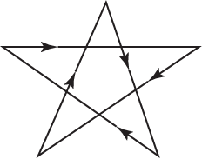
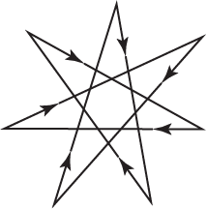
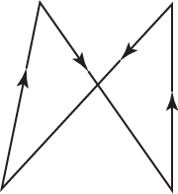
Найдите степени ломаных, изображённых на рисунке
а)
б)
в)
Ответ. а) 0;
б) -2;
в) -3.
Notes:
В режиме слайдов ответы появляются после кликанья мышкой

Slide 41
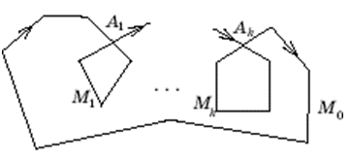
Теорема. Для произвольной замкнутой ломаной имеет место формула
$$Σ_{n}=\left(n+2m\right)180°,$$
где n – число углов, m – степень ломаной.
Доказательство. Пусть ломаная M имеет степень m, M₁, …, M_{k} – простые замкнутые ломаные, проходя по которым, точка совершает полные обороты. A₁, …, A_{k} – соответствующие точки самопересечения ломаной, не являющиеся ее вершинами.
Обозначим число вершин ломаной M, входящих в ломаные M₁, …, M_{k} через n₁, …, n_{k} соответственно. Поскольку, помимо вершин ломаной M, к этим ломаным добавляются еще вершины A₁, …, A_{k}, то число вершин ломаных M₁, …, M_{k} будет равно соответственно n₁+1, …, n_{k}+1.
Notes:
В режиме слайдов ответы появляются после кликанья мышкой

Slide 42
Тогда суммы их углов будут равны
$\left(n_{1}+1±2\right)180°,$ … , $\left(n_{k}+1±2\right)180°,$
где плюс или минус берется в зависимости от направления обхода ломаных.
Сумма углов ломаной M₀, оставшегося от ломаной M после удаления ломаных M₁, …, M_{k}, равна
$$\left(n−n_{1}−…−n_{k}+k±2\right)180°.$$
Суммы углов ломаных M₀, M₁, …, M_{k} дают сумму углов ломаной M и в каждой вершине A₁, …, A_{k} дополнительно получим 360^{о}. Следовательно, имеем равенство
$$Σ_{n}+k∙360°=\left(n_{1}+1±2\right)180°+\left(n_{k}+1±2\right)180°+…+$$
$+\left(n−n_{1}−…−n_{k}+k±2\right)180°$.
Приводя подобные члены, получим требуемое равенство
$Σ_{n}=\left(n+2m\right)180°$.
Notes:
В режиме слайдов ответы появляются после кликанья мышкой

Slide 43
Упражнения
Найдите суммы углов звёздчатых многоугольников, изображённых на рисунках.
а)
б)
Ответ. а) 720^{о};
б) 180^{о}.
Notes:
В режиме слайдов ответы появляются после кликанья мышкой

Slide 44
Упражнение* (на дом)
Попробуйте вывести формулу для суммы внешних углов звёздчатого многоугольника.
Notes:
В режиме слайдов ответы появляются после кликанья мышкой

Slide 45
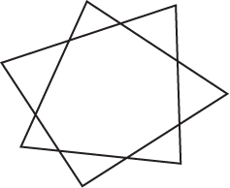
Самостоятельная работа
1. В прямоугольном треугольнике ABC $∠C=90°$, $∠$A = 40^{о}. Найдите угол между биссектрисой BD и медианой CM.
2. Докажите, что если медиана CM треугольника ABC равна половине стороны AB, то $∠C$ = 90^{о}.
3. Найдите число сторон выпуклого многоугольника, если каждый его внутренний угол не меньше 143° и не больше 146°.
4. Найдите сумму углов звёздчатого семиугольника, изображённого на рисунке.
Notes:
В режиме слайдов ответы появляются после кликанья мышкой

Slide 46
Ответы. 1. 75^{о}. 3. 10. 4. 540^{о}.
2. Решение. $∠ 1=∠2$, $∠ 3=∠4$. $∠ 1+∠2+∠ 3+∠4=180°.$ Следовательно, $∠ 2+∠3=∠ 1+∠4=90°$.
Notes:
В режиме слайдов ответы появляются после кликанья мышкой

